Slide 1
SENSIBILISATION AUTOUR DE LA SANTE MENTALE
Formation issue du Conseil local en sante mentale de toulouse
Nathalie et Joachim (Témoins)
Gilles Biarc (Psychologue) et Pauline Rouyre (Psychiatre)
Les 12 et 19 avril 2023
Lycée Fermat

Slide 2


Mythes ou réalités ?
1 personne sur 5 en France
Troubles anxieux et troubles dépressifs les plus fréquents

Slide 3

Mythes ou réalités ?
+ de la moitié des troubles psychiques de l’adulte apparaissent avant l’âge de 16 ans

Slide 4



Mythes ou réalités ?

Slide 5

Mythes ou réalités ?

Slide 6

Mythes ou réalités ?

Slide 7

Mythes ou réalités ?
Le nombre de personnes qui consultent est 5 fois plus élevé que celui des personnes qui sont hospitalisées.

Slide 8

Mythes ou réalités ?
Rétablissement

Slide 9

Mythes ou réalités ?
Stigmatisation
Harcèlement

Slide 10
La parole à Joachim…

Slide 11
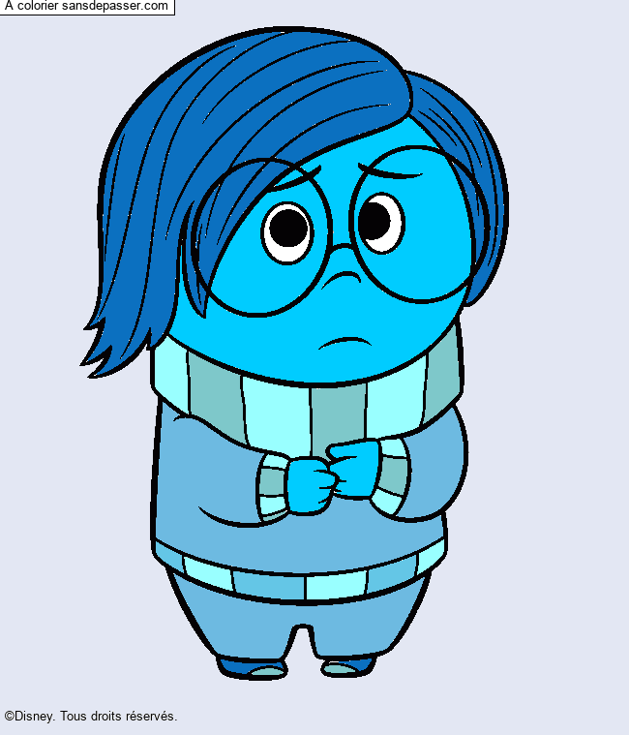
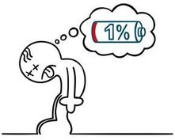
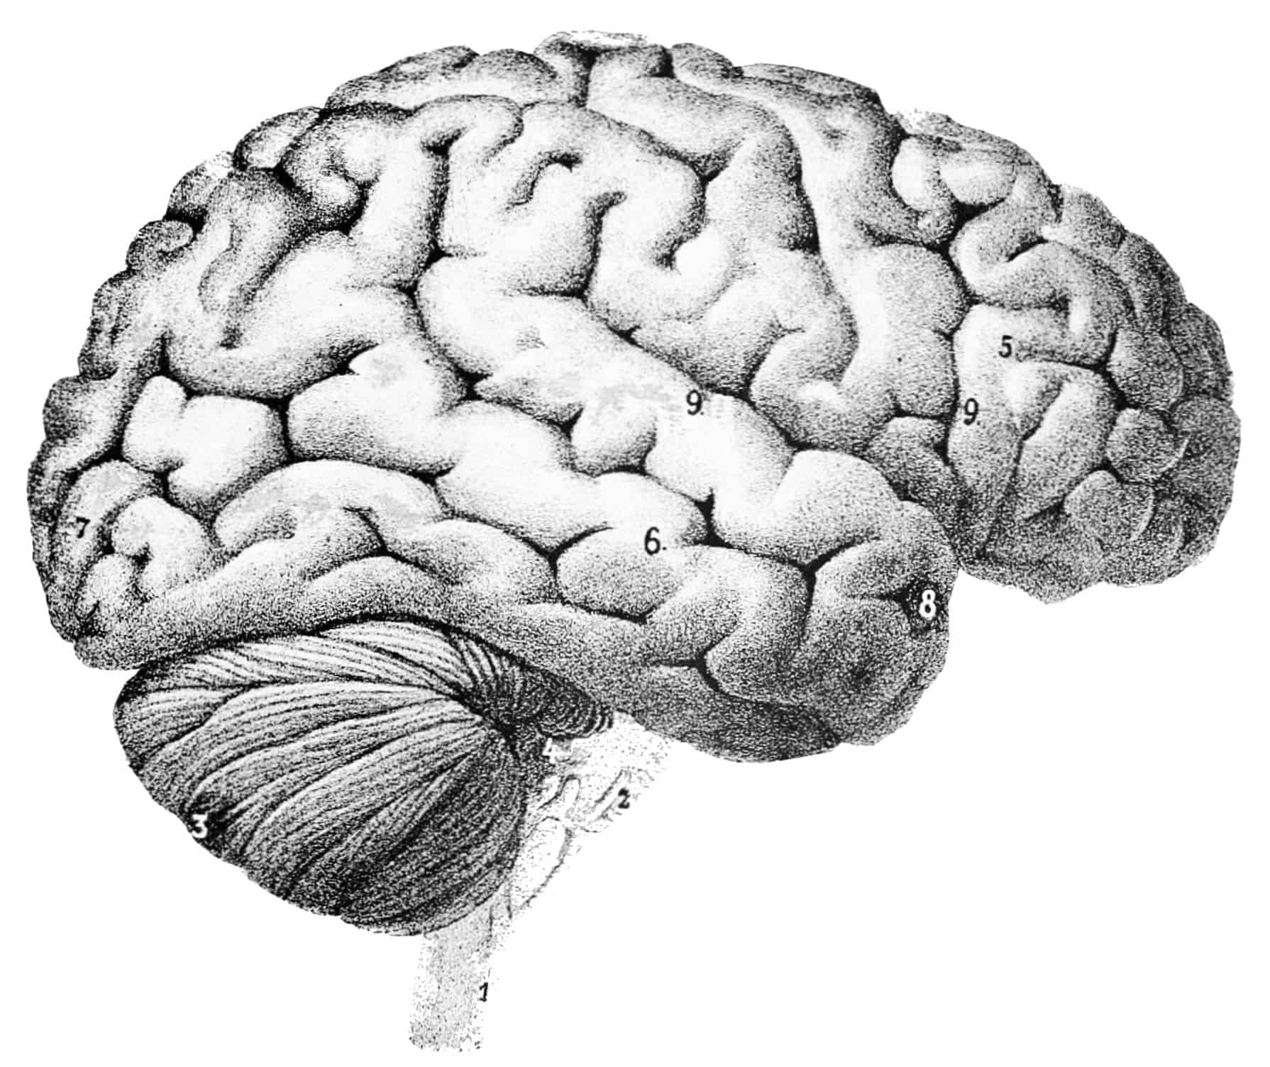
Zoom sur la dépression
        - Tristesse
- Perte de plaisir et d’envie
- Culpabilité, faible estime de soi
- Troubles du sommeil
- Troubles de l’appétit
- Fatigue extrême
Idées suicidaires
- Ralentissement psychomoteur
- Troubles de la concentration/attention/mémorisation

Slide 12
La parole à Nathalie…

Slide 13


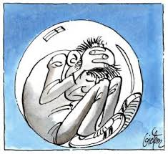
Zoom sur la SCHIZOPHRENIE
- Désorganisation psychique, perte de la logique
- Troubles de la concentration
- Idées délirantes et hallucinations
- Angoisses
Idées suicidaires
- Repli social
- Difficultés à entreprendre des choses

Slide 14
Où trouver de l’aide ?
Urgente
Urgences psychiatriques de Purpan
Non-urgente
Entourage
Médecin généraliste
Psychologue
Psychiatre libéral ou CMP
Infirmière scolaire
Allo le 15
Allo le 3114
+ de 16 ans => secteur adulte

Slide 15
MERCI POUR VOTRE ATTENTION

